Slide 1
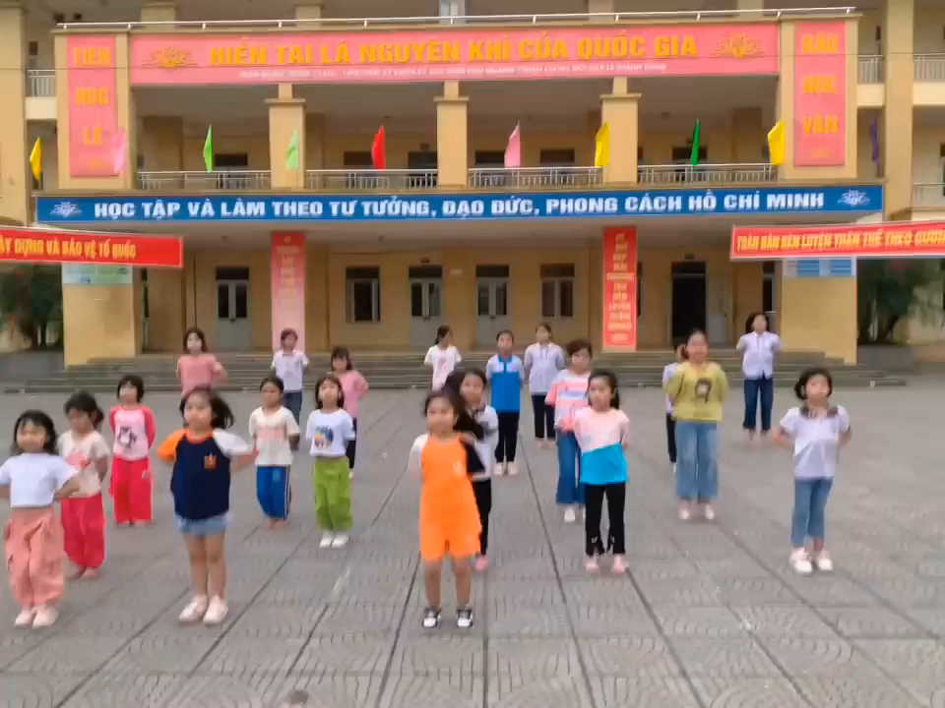

Slide 3
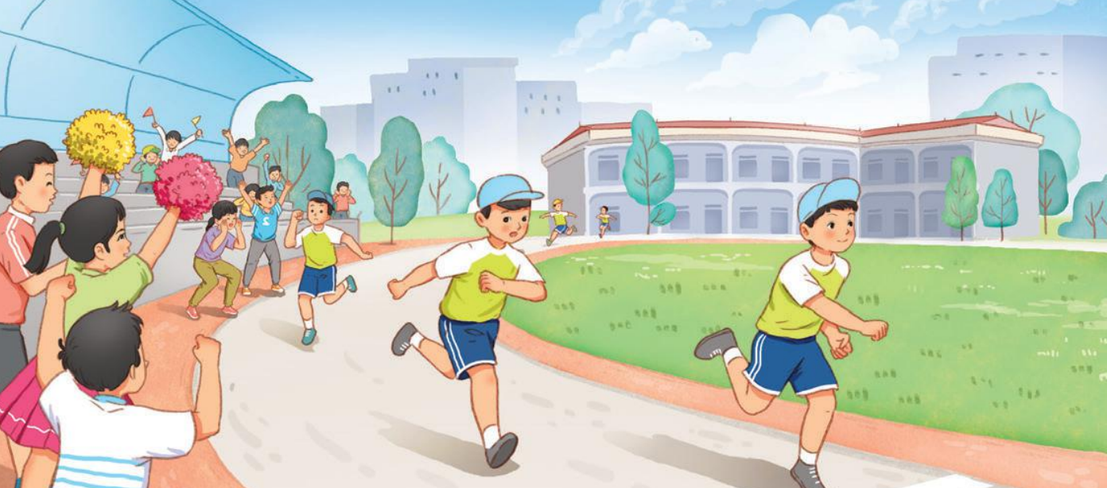

Slide 4
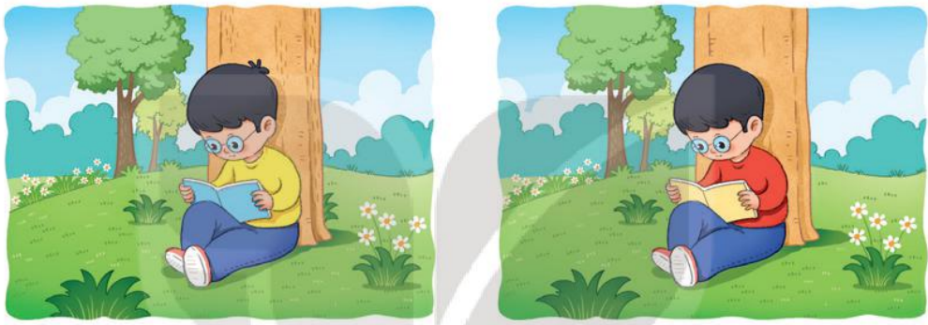
Tìm và nói nhanh 5 điểm khác nhau giữa hai tranh.

Slide 6
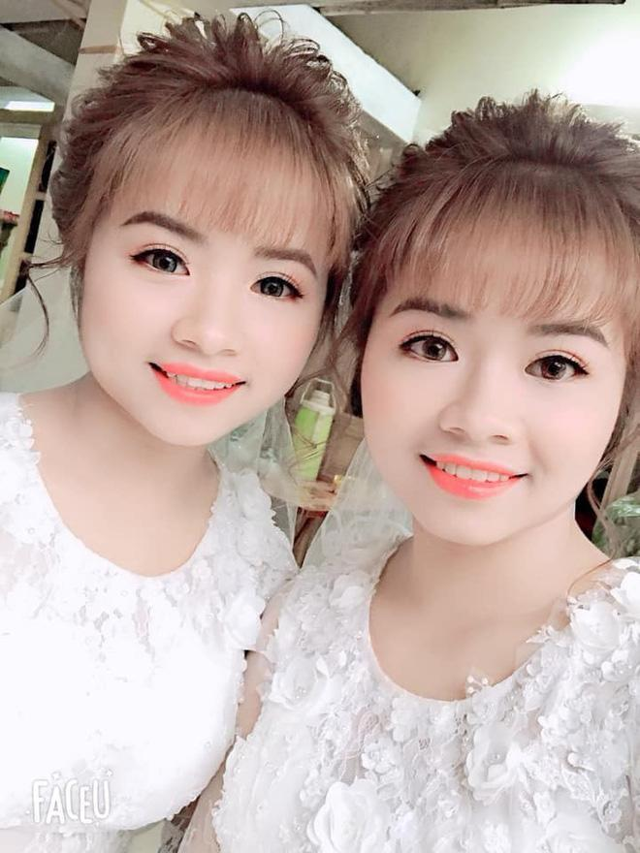
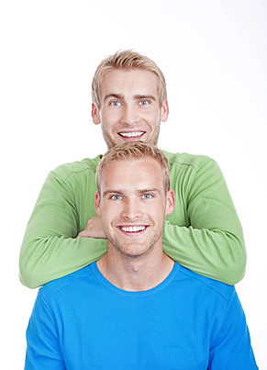

Slide 7
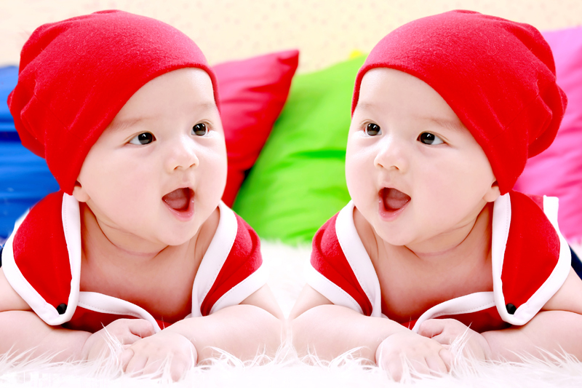
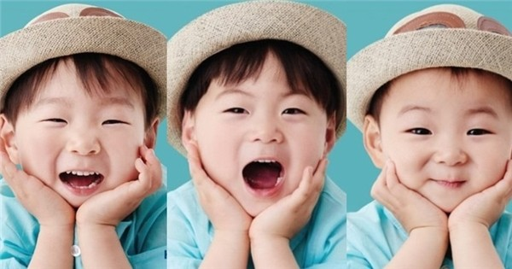

Slide 9
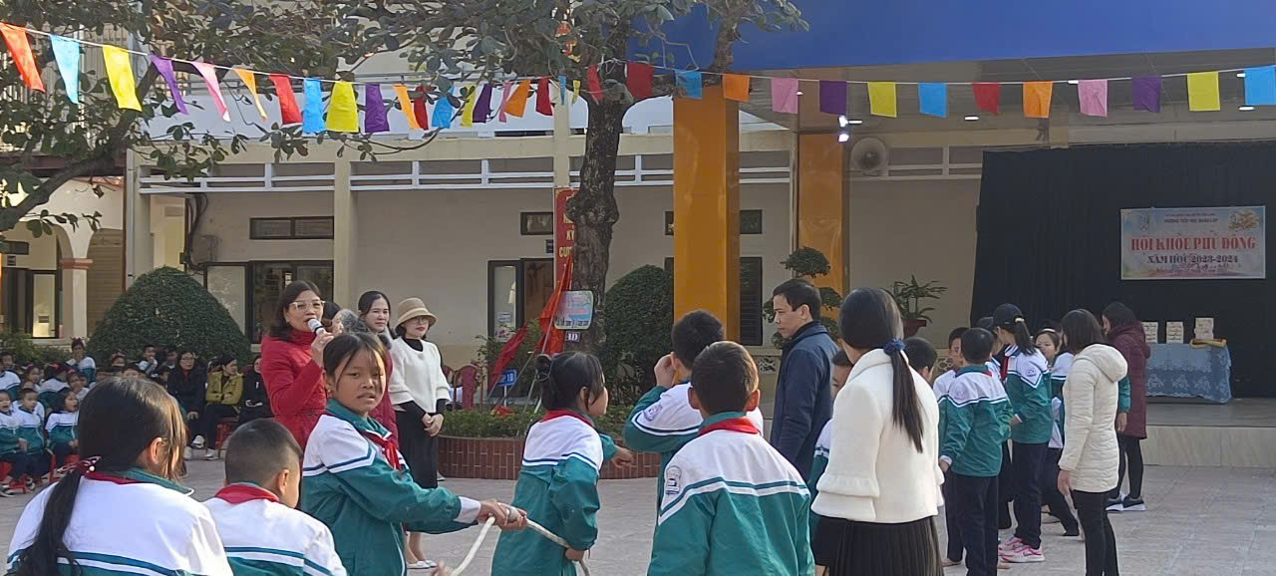
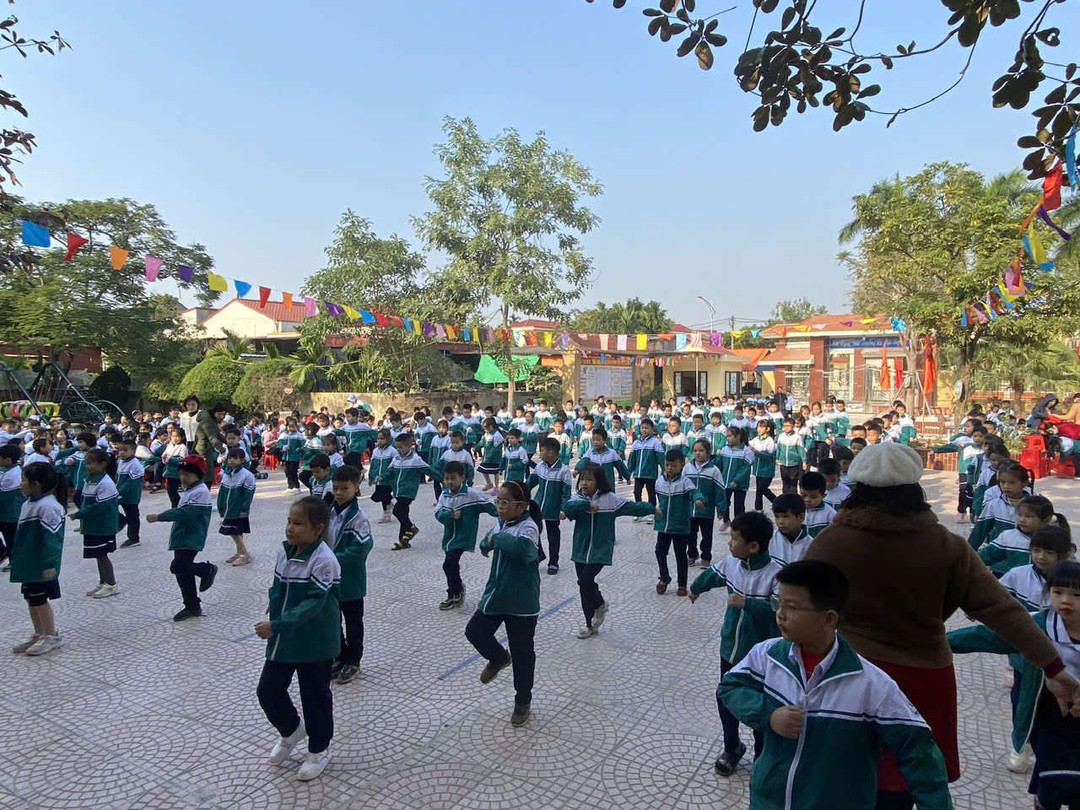

Slide 10



Hai anh em mặc đồng phục và đội mũ giống hệt nhau, bạn bè lại cổ vũ nhầm mất thôi.
Các bạn cuống quýt gọi Khánh thay thế khi thấy Long nhăn nhó vì đau trong trận kéo co…

Slide 12
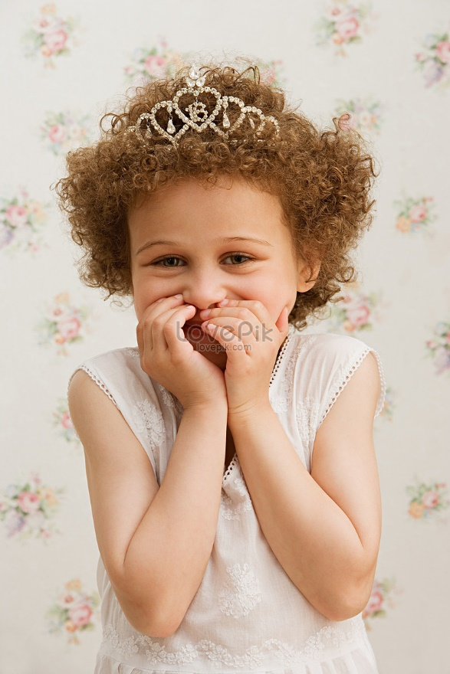
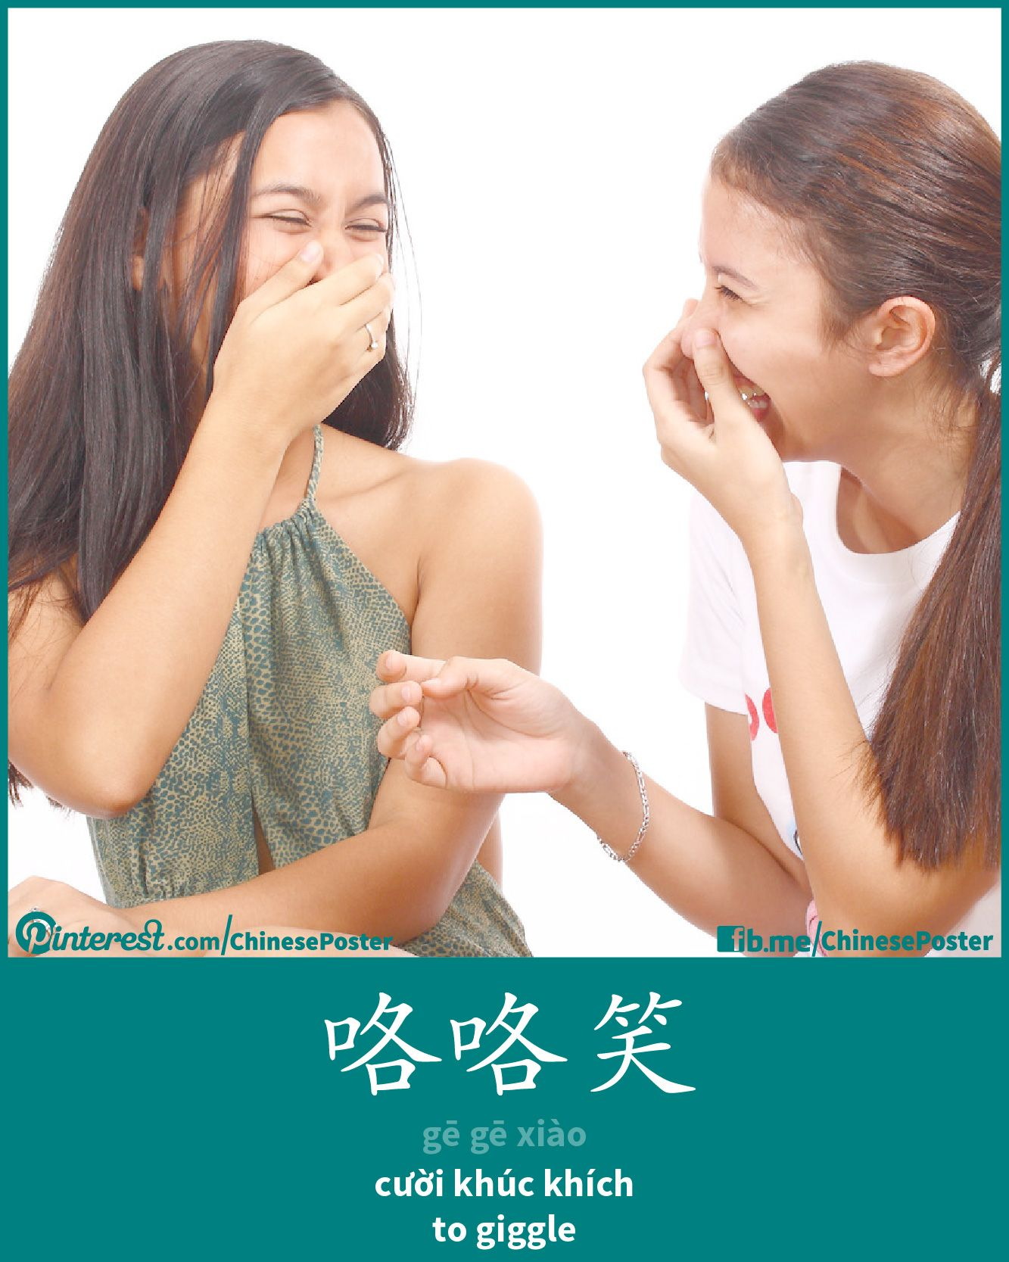

Slide 14


Notes:
Gv nhập luôn tên nhóm khi đang trình chiếu

Slide 16
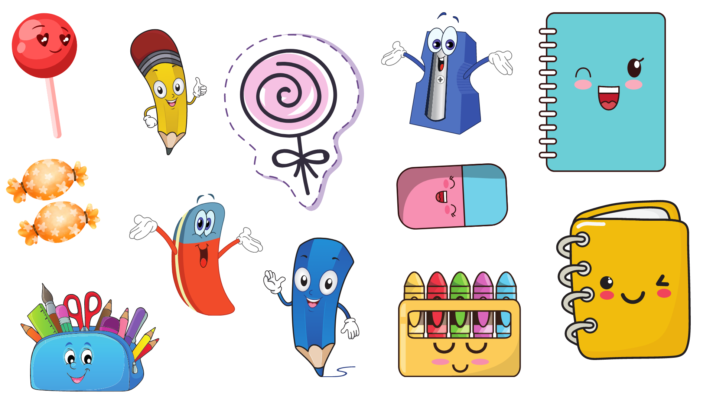

Nội dung bài
Bài đọc giúp ta hiểu ra rằng: Mọi người có thể giống nhau về ngoại hình hoặc một đặc điểm nào đó, nhưng không ai giống ai hoàn toàn, bởi bản thân mỗi người là một thực thể duy nhất.

